Slide 1
Procena zdravlja krava na osnovu hemijskog sastava mleka
Ivan Vujanac
Fakultet veterinarske medicine univerziteta u Beogradu

Slide 2
POKAZATELJI ZA PROCENU ZDRAVSTVENOG I PROIZVODNOG STATUSA VISOKO-MLEČNIH KRAVA
Metabolički profil
Hormonalni status
Ocenjivanje telesne kondicije (BCS)
Određivanje organskih sastojaka mleka

Slide 3
OCENJIVANJE TELESNE KONDICIJE
Gojazna
(rizik u zasušenju)
Mršava
(rizik u ranoj laktaciji)
Optimalna kondicija
4,5
3,0
2,5

Slide 4
ODREĐIVANJE
ORGANSKIH SASTOJAKA MLEKA
Uzorak je MLEKO
MASTI
PROTEINI
UREA

Slide 5
Metabolizam ugljenih hidrata kod visoko-mlečnih krava Energetski metabolizam
Obrok
Burag
Crevo
Teško rastvorljivi
ugljeni hidrati
(Ugljeni hidrati koji ne podležu
mikrobijalnoj fermentaciji)
Celuloza
(Skrob)
(Glukoza)
Hemiceluloza
Glukoza
Amonijak
Amino kiseline
Skrob
Gasovi
Prosti šećeri
Isparljive
masne
kiseline
Mikrobijalni
proteini
Lako rastvorljivi
ugljeni hidrati
Feces
Energija
Resorbovani
u krv
Resorpcija
u krv
Bakterije
40% od E
Sirćetna kis.
Trigliceridi (Masti)
% Masti
u mleku
Energija
(Osnovne p.
laktacija, itd.)
Buterna kis.
Propionska kis.
Glukoza
Laktoza
Količina
mleka

Slide 6
Metabolizam proteina kod visoko-mlečnih krava
Proteini ner.
BURAG
CREVO
OBROK
Amino kiseline iz hrane
Proteini
Proteini raz.
Neprot.
azot
ENERGIJA
Mikrob.amino
kiseline
Amonijak
Mikrobijalni
proteini
Amino kiseline
u krvi
N fecesa
pljuvačka/krv
Jetra
AA
Mlečna (Kazein)
NH₃
AA
N mleka
Urea
UREA mleka
Urea
Urea
Bubreg
N urina

Slide 7
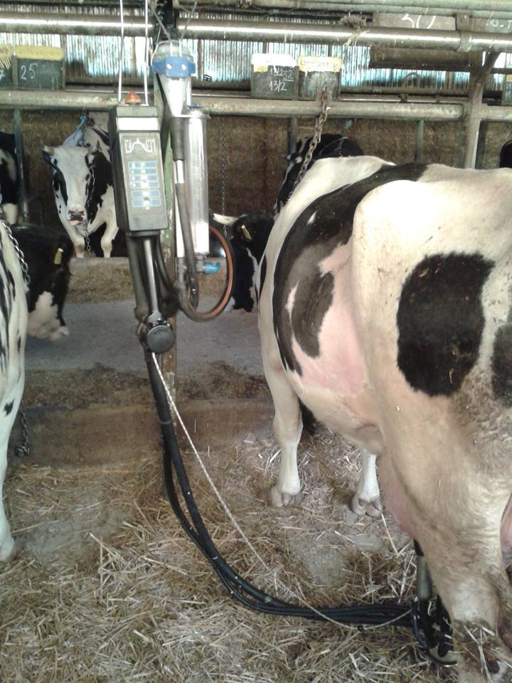
ODREĐIVANjE ORGANSKIH SASTOJAKA
VAJKATOR
MLEKO

Slide 8
Odnos koncentracije uree i proteina u mleku krava
u zavisnosti od sadržaja energije i proteina u obroku
Energija ±
Proteini ±
Energija (-)
Proteini +++
Energija +++
3.2
Energija -
Proteini - - -
Energija - - -
Proteini ±
Deficitarna ishran
4.0

Slide 9
Odnos koncentracije masti i proteina u mleku krava
u zavisnosti od sadržaja energije i proteina u obroku
Energija
4.5
Energija
Energija ±
3.2

Slide 10
REZULTATI
20 uzoraka mleka
 | % masti | % proteina | UREA (mmol/l)
Srednja vrednost | 1.07 | 3.05 | 4.43
SD | 0.26 | 0.17 | 1.06
SE | 0.06 | 0.03 | 0.4
CV | 24.3 | 5.57 | 23.93
IV | 0.58-1.56 | 2.73-3.43 | 2.46-6.86

Slide 11
Odnos koncentracije uree i proteina u mleku krava
u zavisnosti od sadržaja energije i proteina u obroku
3.2
4.0
Energija –
Proteini (±)

Slide 12
Odnos koncentracije masti i proteina u mleku krava
u zavisnosti od sadržaja energije i proteina u obroku
4.5
3.2
Energija

Slide 13
 |  | Mlečnost (l) | Ocena telesne kondicije | Masti mleka (%) | Proteini mleka (%) | Koncentracija uree (mmol/l)
Grupa 1 (n=12) Do 30 dana u laktaciji | M | 30,58ª | 2,81ª | 2,43ª | 3,31ª | 2,62ª
 | SD | 6,71 | 0,26 | 1,05 | 0,12 | 0,57
 | CV | 21,93 | 9,38 | 43,18 | 3,76 | 21,85
 | SE | 1,94 | 0,07 | 0,30 | 0,03 | 0,16
 | IV | 18,00 - 42,00 | 2,50 - 3,50 | 1,15 - 4,63 | 3,10 - 3,47 | 1,61 -3,55
Grupa 2 (n=12) Od 30 do 60 dana u laktaciji | M | 32,08ª | 2,83ª | 2,31ª | 3,23ª | 4,17^{b}
 | SD | 5,90 | 0,39 | 0,93 | 0,07 | 1,13
 | CV | 18,39 | 13,74 | 40,24 | 2,46 | 27,19
 | SE | 1,70 | 0,11 | 0,26 | 0,02 | 0,32
 | IV | 21,00 - 41,00 | 2,25 - 3,50 | 1,08 - 3,69 | 3,14 - 3,39 | 2,48 - 5,66
Grupa 3 (n=12) Od 80 do 110 dana u laktaciji | M | 31,66ª | 2,75ª | 1,75ª | 3,30ª | 4,49^{b}
 | SD | 6,68 | 0,21 | 1,00 | 0,12 | 0,79
 | CV | 21,09 | 7,75 | 57,69 | 3,76 | 17,66
 | SE | 1,92 | 0,06 | 0,29 | 0,03 | 0,22
 | IV | 19,00 - 41,00 | 2,50 - 3,00 | 0,53 - 3,73 | 3,08 -3,46 | 3,15 - 5,74

Slide 14
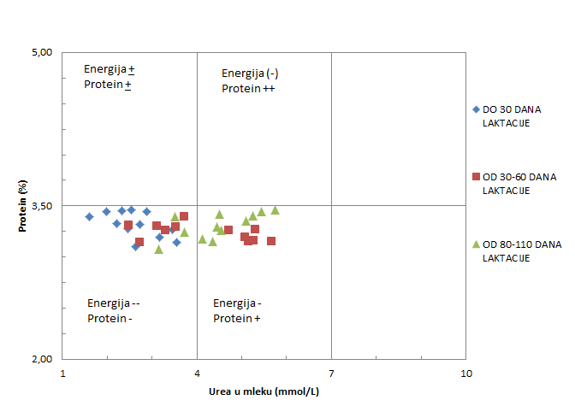
Višak energije
Višak sirovih proteina
4,0
Optimum
3,25
Nedostatak energije
Nedostatak
hranljivih materija
5,0
2,5

Slide 15
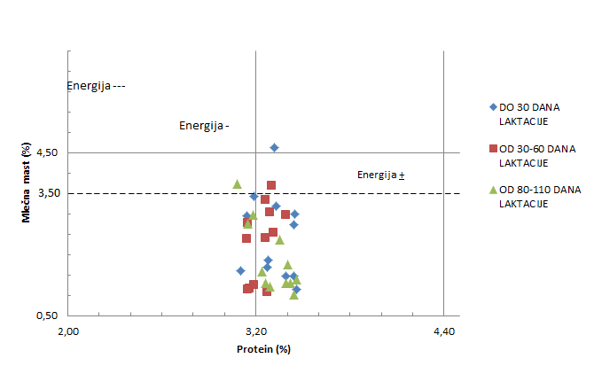
Energija

Slide 16
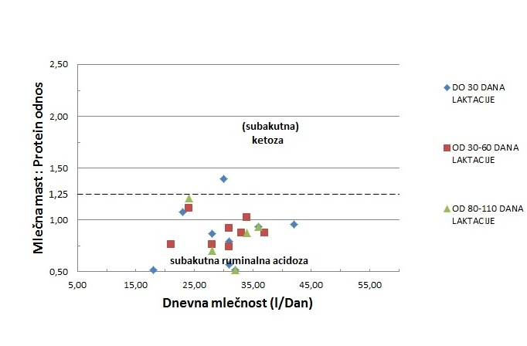

Slide 17
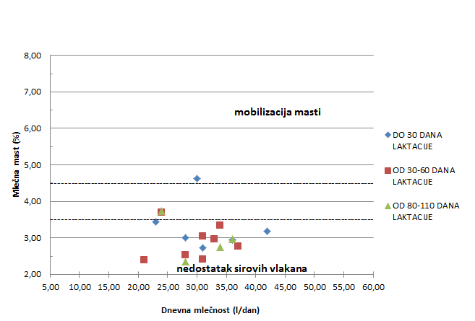

Slide 18
SARA

Slide 20
ZAKLjUČAK
Procena zdravstvenog - metaboličkog statusa krava na osnovu organskih sastojaka mleka i telesne kondicije je validan, ekonomičan i neinvazivan metod.
Na osnovu odnosa proteina i uree u mleku procenjuje se alimentarno snabdevanje energijom i proteinima, a na osnovu koncentracije proteina i mlečne masti energetski status krava.
Odnosi mlečne masti i proteina kao i mlečne masti i dnevne proizvodnje mleka su dobri pokazatelji za dijagnostiku proizvodnih boleti kod visokomlečnih krava.
Na osnovu međusobnih odnosa organskih sastojaka mleka može se ustanoviti da li su obroci za ishranu mlečnih krava u skladu sa njihovim proizvodnim potrebama.

Slide 21
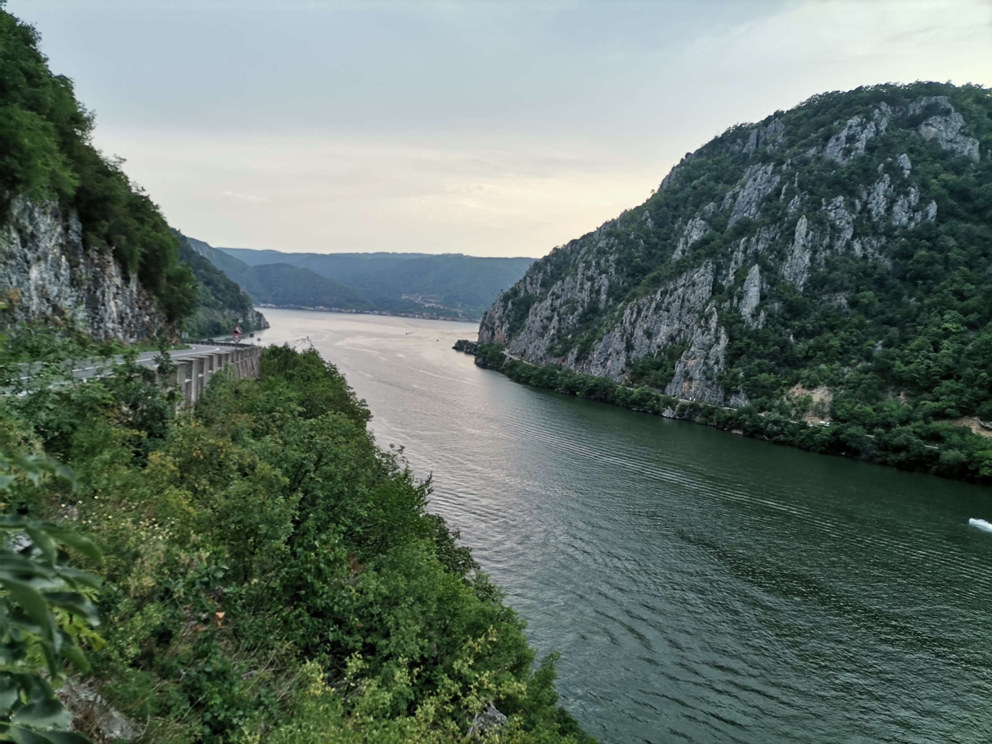
HVALA NA PAŽNJI
Deficit proteina

